Slide 1
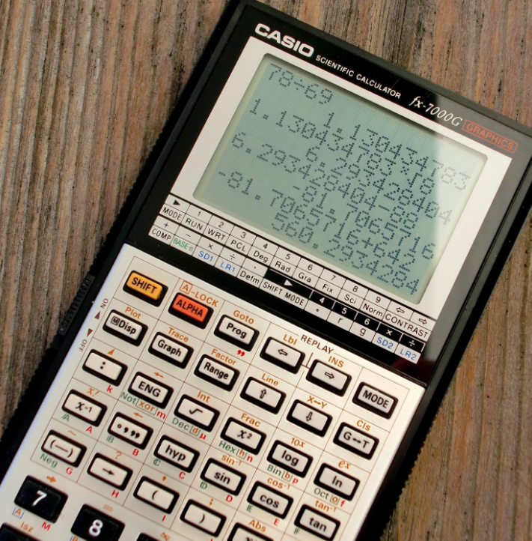
BY YUSHEN
YOUR LOGO
二年级下册数学课件
乘法口诀求商
MULTIPLICATION FORMULA FOR QUOTIENT
主讲人：PPT818
演讲时间：20XX
4.2

Slide 2
01
学习目标
掌握用 7、8 的乘法口诀求商的方法，并能正确地运用 7、8 的乘法口诀求商。（重点）
明确用乘法口诀求商的算理。（难点）

Slide 3
02
复习导入
9÷3= 12÷6= 20÷4=
3
2
5
用口诀：___________
用口诀：___________
用口诀：___________
三三得九
二六十二
四五二十

Slide 4
03
探索新知
知识点
用 7、8 的乘法口诀求商
1
你能根据图中的数学信息提出一个乘法问题和两个除法问题吗？

Slide 5
03
探索新知
乘法问题：
有8行彩旗，每行挂7面，一共有多少面？
除法问题：
有56面彩旗，挂成8行，每行挂几面？
有56面彩旗，每行挂7面，可以挂几行？

Slide 6
03
探索新知
你能尝试自己列式解决这几个问题吗？
乘法问题：
每行的面数×行数=
一共有多少面彩旗
7×8=56（面）
七八五十六
口诀:____________
除法问题一：
有56面彩旗，挂成8行，每行挂几面？
求56里面有几个8。
56÷8=
7
七
想：（ ）八五十六

Slide 7
04
小试牛刀
（选自教材P38 做一做）
7×4= 8×2= 8×6=
28÷4= 16÷2= 48÷6=
28÷7= 16÷8= 48÷8=
28
16
48
7
8
8
4
2
6

Slide 8
05
易错提醒
例：判断：只有计算 48÷6 和 48÷8 时才用乘法口诀六八四十八（ ）
√
×
错误解答：
正确解答：
错因分析：
此题错在考虑问题不全面，忽略了乘法计算中也要用到乘法口诀。
计算 6×8 和 8×6 也用“六八四十八”这句乘法口诀。
1.（选自教材P38 做一做）
5× =35
6× =42
49÷7=
7
7
7
32÷8=
24÷8=
8× =64
4
3
8

Slide 9
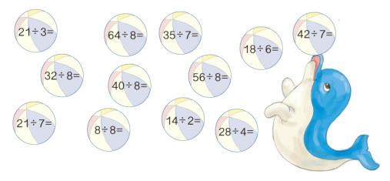
06
巩固练习
2.（选自教材P38 做一做）
7
8
5
6
3
4
7
5
3
7
1
7

Slide 10
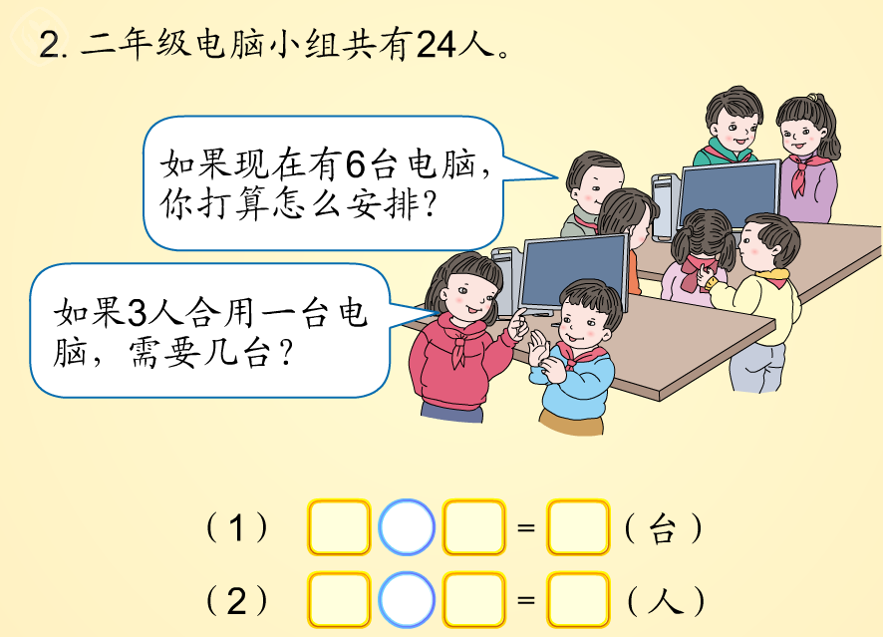
06
巩固练习
3.(选自教材P40 T1)
7÷7= 32÷8= 48÷8= 56÷7=
64÷8= 21÷7= 49÷7= 40÷8=
说一说计算每一题用的是哪一句口诀。
1
4
6
8
一七得七
四八三十二
六八四十八
七八五十六
8
3
7
5
八八六十四
三七二十一
七七四十九
五八四十
4.(选自教材P40 T2)二年级电脑小组共有24人。
24÷6=4（人）
答：4人一台电脑。
24÷3=8（台）
答：需要8台。

Slide 11
06
巩固练习
5.(选自教材P40 T4)将下列算式填在合适的（ ）里。
35÷7 48÷6 7×7 56÷8 36÷6
5
8
49
7
6
（ ）>（ ）>（ ）>（ ）> （ ）
7×7
48÷6
56÷8
36÷6
35÷7
6.计算下面各题，并写出相应的口诀。
8
42÷6=
40÷5=
7
40÷8=
6
5
42÷7=
六七四十二
五八四十
口诀：_____________
口诀：_____________

Slide 12
06
巩固练习
7.根据一句口诀写一道乘法算式和两道除法算式。
三七二十一
_____________
_____________
_____________
六八四十八_____________
_____________
_____________
3×7=21
6×8=48
21÷7=3
48÷6=8
21÷3=7
48÷8=6

Slide 13
07
课堂小结
这节课你们都学会了哪些知识？
对除数是 7、8 的除法算式求商时，
想：除数×（ ）＝被除数，根据 7、8 的乘法口诀，除数是几，就想几的乘法口诀。

Slide 14
BY YUSHEN
YOUR LOGO
二年级下册数学课件
谢谢观看
THANKS FOR WATCHING
主讲人：PPT818
演讲时间：20XX
4.2

